Slide 1
Integración Numérica

Slide 2
Integración Numérica
Justificación del problema y conceptos generales
Fórmulas de cuadratura con paso adaptativo
Cuadratura de Gauss
Integración sobre intervalos finitos
Integración sobre intervalos infinitos
Integración en varias variables

Slide 3
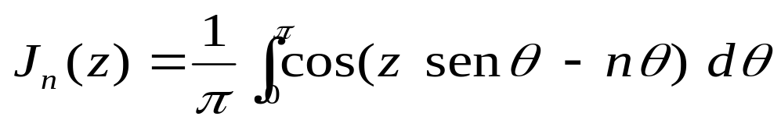
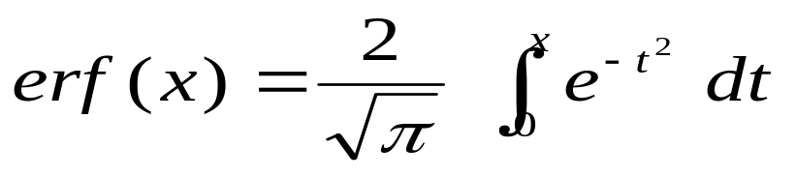
Introducción
Justificación del problema
  Integral elíptica de segunda clase
  Definición de funciones especiales:
    Función de Bessel
    Función error
  Discretización de ecuaciones integrales

Slide 4
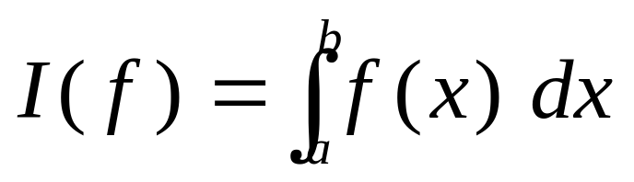
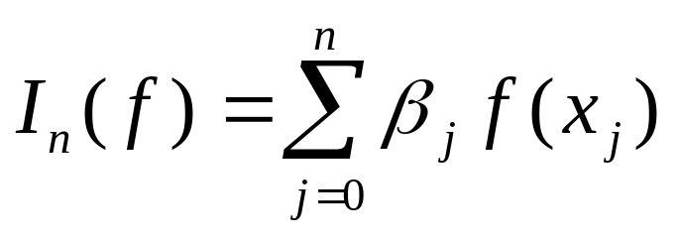
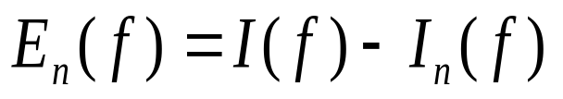
Conceptos generales
Partición del intervalo [a,b],
a=x₀<x₁<x₂<...<x_{n-1}<x_{n}=b
x₀,x₁,x₂,...,x_{n-1},x_{n} nodos
β₀, β_{1,} β_{2,,...,} β_{n} coeficientes o pesos
Error de integración.
  Grado de precisión: mayor n ∈ N tal que
  E_{n}(x^{k})=0, k=0,1,...,m
  E_{n}(x^{m+1})≠ 0

Slide 5
Fórmulas de Newton-Cotes
Fórmulas de cuadratura cerradas
Fórmulas de cuadratura abiertas
Fórmula de Trapecios para N subintervalos
Fórmula de Simpson para N subintervalos

Slide 6
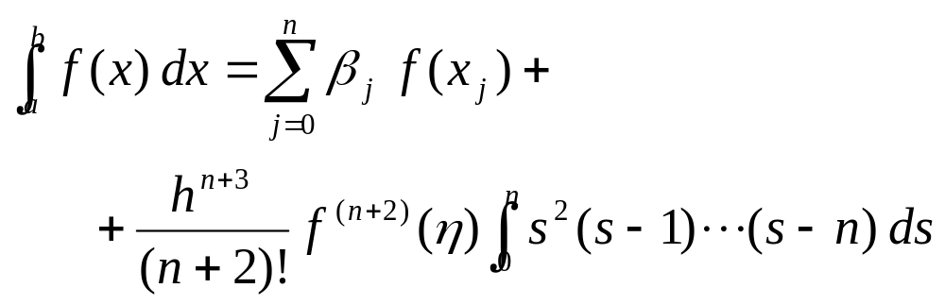
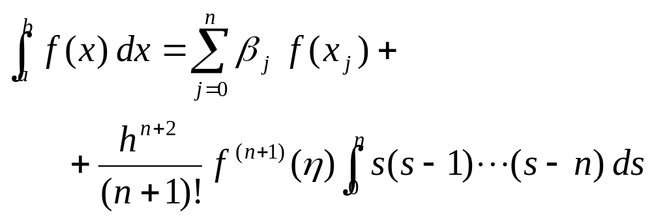
Fórmulas de cuadratura cerradas
Dados n+1 puntos equiespaciados de [a,b], x_{j}=a+jh, j=0,...,n h=(b-a)/(n+2). Entonces ∃ h ∈ ]a,b[ tal que
  n par y f ∈C^{n+2} [a,b], s=(x-x₀)/h
  n impar y f ∈C^{n+1} [a,b], s=(x-x₀)/h

Slide 7
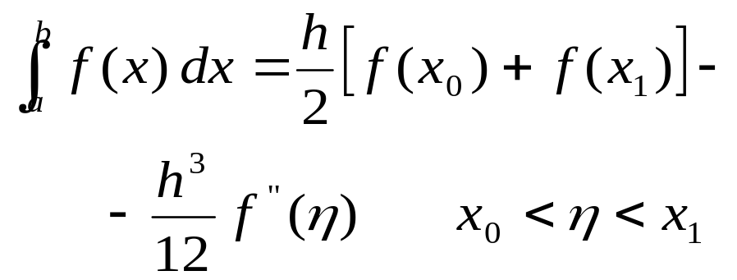
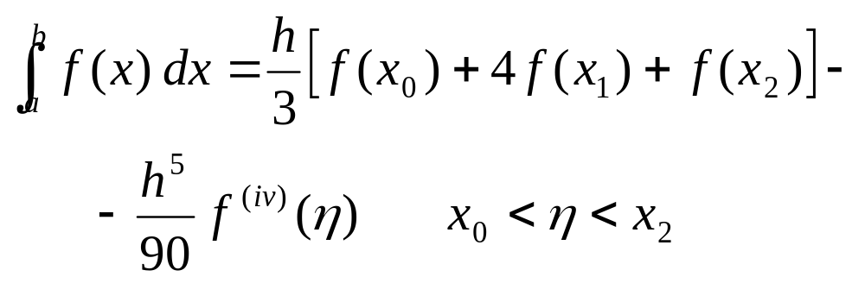
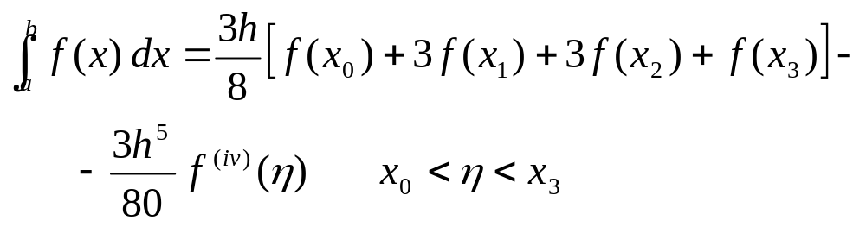
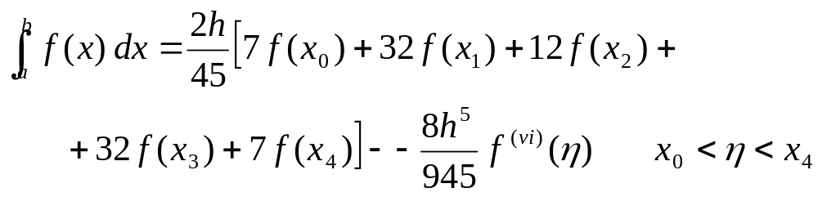
n=1 Regla del Trapecio
n=2 Regla de Simpson
n=3 Regla de Simpson 3/8
n=4 Newton-Cotes (5 puntos)

Slide 8
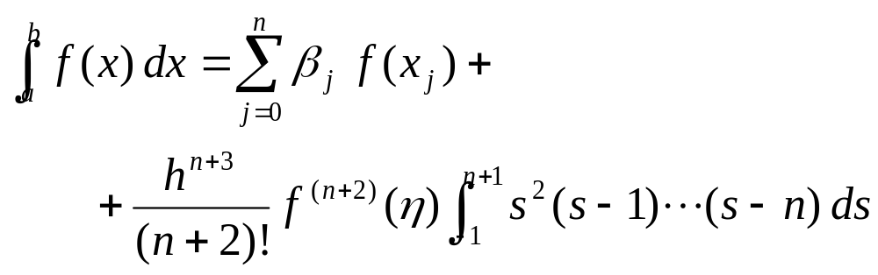
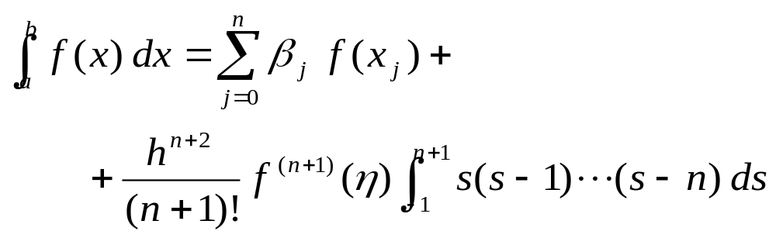
Fórmulas de cuadratura abiertas
Dados n+1 puntos equiespaciados de [a,b], x_{j}=a+(j+1)h, j=0,...,n h=(b-a)/(n+2). Entonces ∃ h ∈ ]a,b [ tal que
  Si n es par y f ∈C^{n+2} [a,b], s=(x-x₀)/h
  Si n es impar y f ∈C^{n+1} [a,b], s=(x-x₀)/h

Slide 9
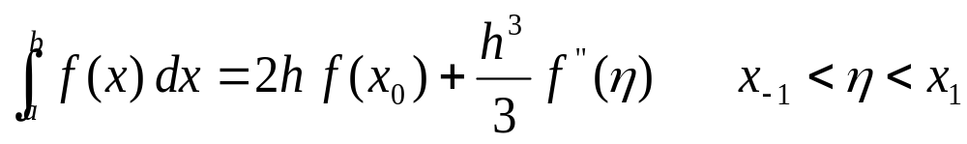
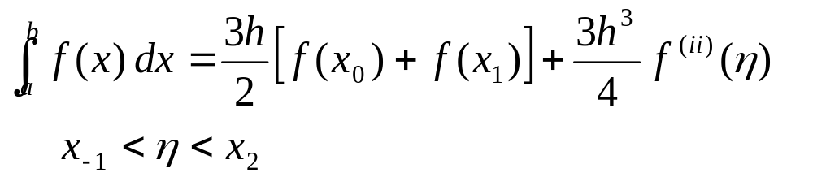
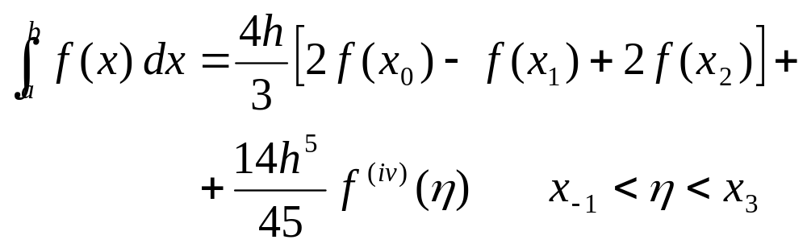
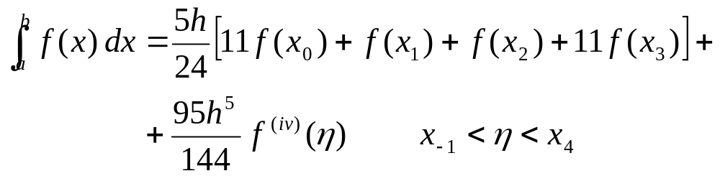
n=0 Regla del Punto Medio
n=1
n=2
n=3

Slide 10
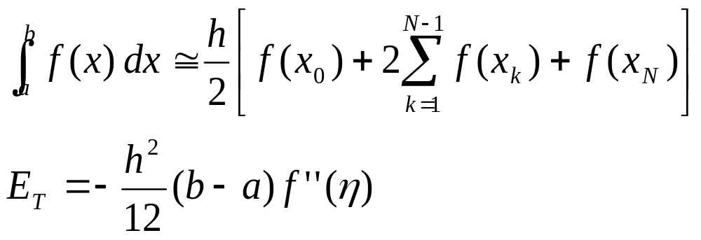
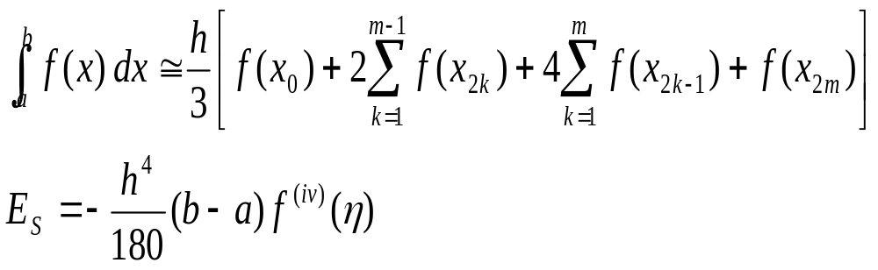
Fórmula de Trapecios para N subintervalos
  h=(b-a)/N, x_{k}=a+kh k=0,1,2,...,N
Fórmula de Simpson para N subintervalos
  h=(b-a)/(2m), x_{k}=a+kh k=0,1,2,...,2m

Slide 11
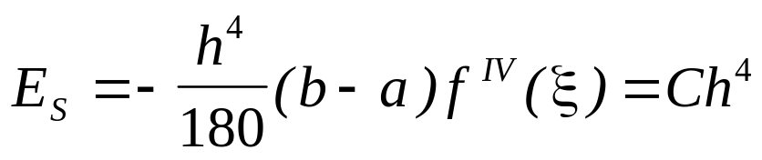
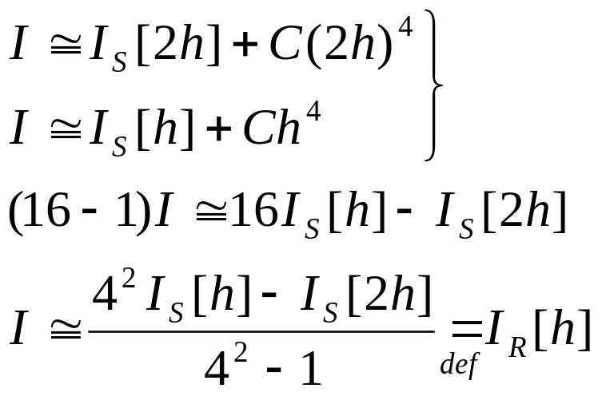
Integración de Romberg
Error de la Fórmula de Simpson
Extrapolación de Richardson

Slide 12
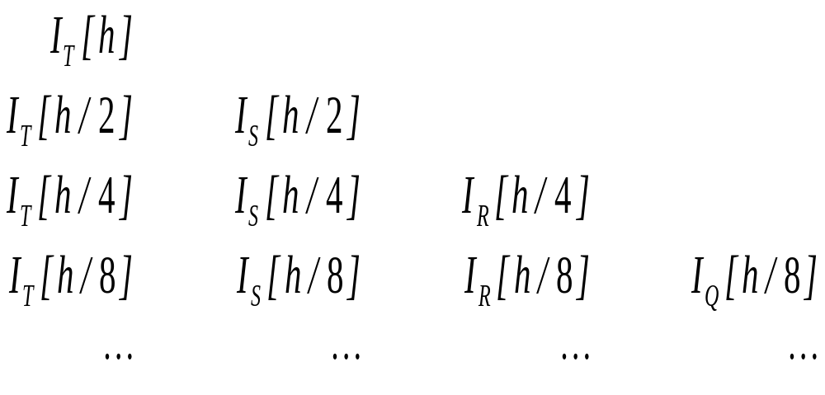
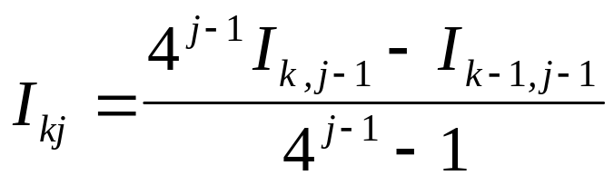
Tabla de Romberg
Expresión general:
Error de orden h^{2j}
Exacta para polinomios de grado 2j-1

Slide 13
Algoritmo ROMBERG
Datos de entrada: a, b, n, tol
Proceso: Construcción de la tabla de Romberg
  k = 1, I(1,1) = trapecio(a,b,n); % Fila 1
  mientras error > tol
  k = k+1 % Fila k
  I(k,1) = trapiter(a,b,2k-1n)
  para j = 2 : k % Aplica el método de Romberg
  I(k,j) = (4^(j -1)*I(k,j -1) - I(k -1,j -1)) / /(4^(j -1) -1)
  fin para
  error = abs(I(k,j) - I(k,j -1))
  fin mientras

Slide 14
Fórmulas de cuadratura con paso adaptativo
Métodos adaptativos de cuadratura: Regla compuesta de Simpson
Algoritmo de cuadratura adaptativa implementado en MATLAB (quad.m)

Slide 15
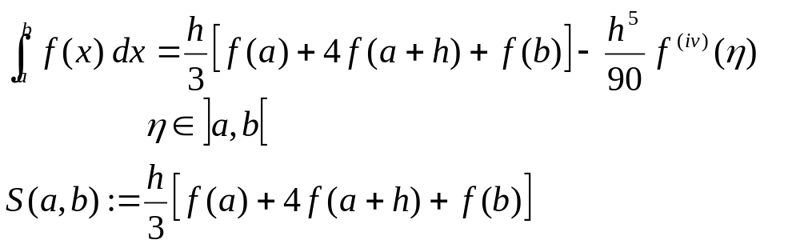
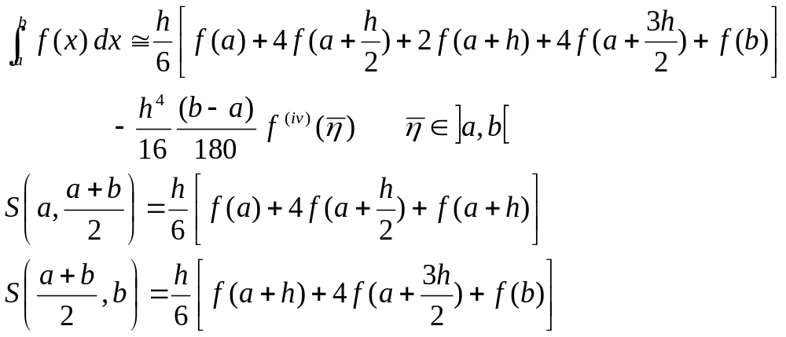
Métodos adaptativos
Variaciones funcionales irregulares en el intervalo de integración
Combinamos la Regla compuesta de Simpson, h=(b-a)/2, con la Regla de Simpson para m=2, de paso h/2=(b-a)/4:

Slide 16
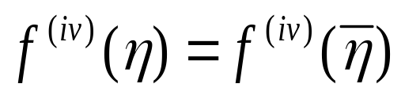
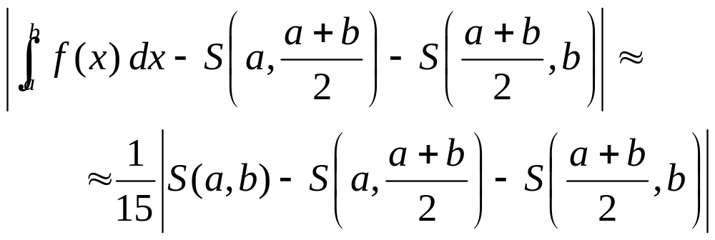
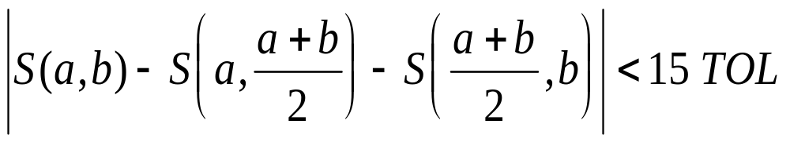
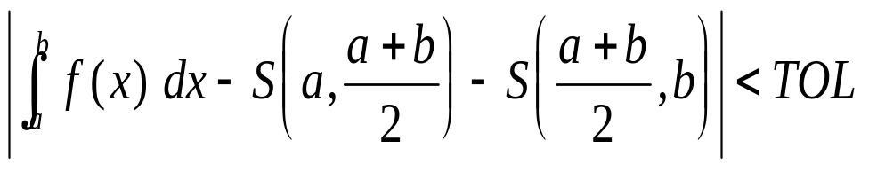
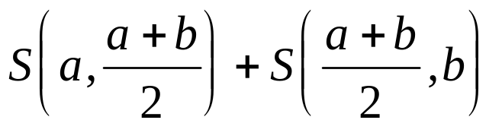
Estimación del error: si
Si
entonces
y será una buena
aproximación a I.
En otro caso, se aplica reiteradamente a los subintervalos [a,(a+b)/2[ y [(a+b)/2,b[ (tolerancia TOL/2.)

Slide 17
Simpson con paso adaptativo
function I = adapsimp(f,a,b,tol,nivel)
% Integra f en [a,b] por el método de
% Simpson de paso adaptativo
% tol: error admitido (estimación)
% nivel: profundidad máxima de la recursión
h = (b-a)/2; % Paso inicial
c = a+h; % Punto medio
fa = feval(f,a);
fc = feval(f,c);
fb = feval(f,b);
int = h/3*(fa+4*fc+fb); % Simpson simple
tol = 10*tol;
I = refina(f,a,c,fa,fc,fb,int,tol,nivel);

Slide 18
Recursión sobre los intervalos
function I = refina(f,a,c,fa,fc,fb,int,tol,nivel);
h = (c-a)/2;
d = a+h; e = c+h; % Puntos medios
fd = feval(f,d);
fe = feval(f,e);
int1 = h/3*(fa+4*fd+fc); % Simpson % intervalo izq.
int2 = h/3*(fc+4*fe+fb); % Simpson % intervalo der.
if abs(int-int1-int2)<tol
  I = int1+int2;
elseif nivel = = 0
  error('Nivel excedido')
else
I = refina(f,a,d,fa,fd,fc,int1,tol/2,nivel-1) + refina(f,c,e,fc,fe,fb,int2,tol/2,nivel-1);
end

Slide 19
Cuadratura de Gauss
Elección de nodos apropiados
Casos particulares
  Gauss-Legendre
  Gauss-Chebyshev
  Gauss-Laguerre
  Gauss-Hermite

Slide 20
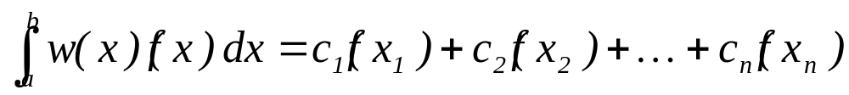
Cuadratura de Gauss
OBJETIVOS:
Elección de nodos x₁ , x₂ ,..., x_{n} para aumentar el grado de precisión.
Máximo grado de exactitud.
CONCLUSIONES:
Una fórmula de cuadratura con n nodos es exacta para polinomios de grado ≤ 2n-1 si y sólo si:
  la fórmula es interpolatoria, y
  los nodos son las raices del n-esimo polinomio ortogonal respecto del producto escalar inducido por w(x) en [a,b].
No existe ninguna fórmula con n nodos exacta para todos los polinomios de grado 2n.

Slide 21
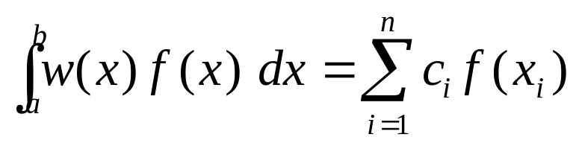
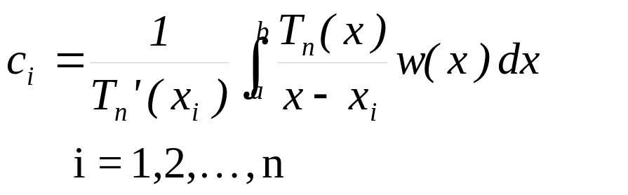
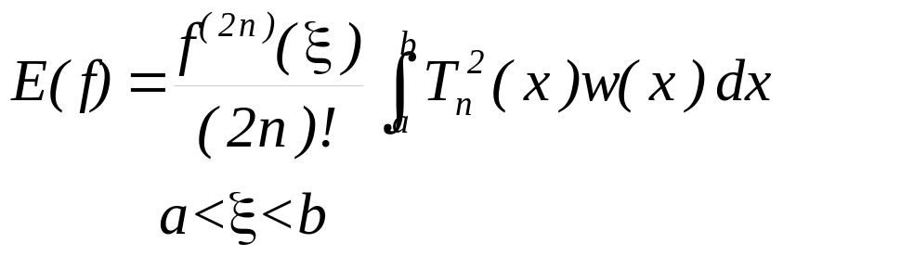
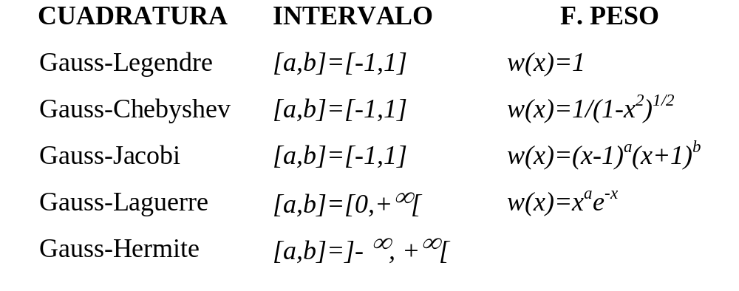

Fórmula de cuadratura

Slide 22
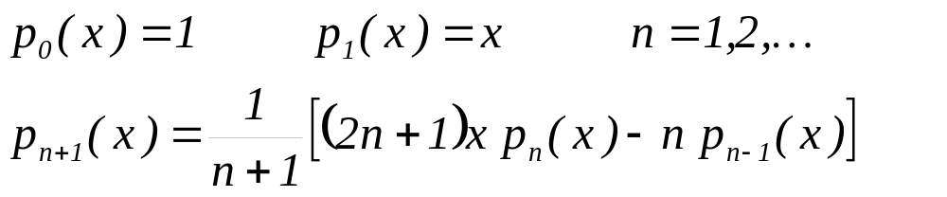
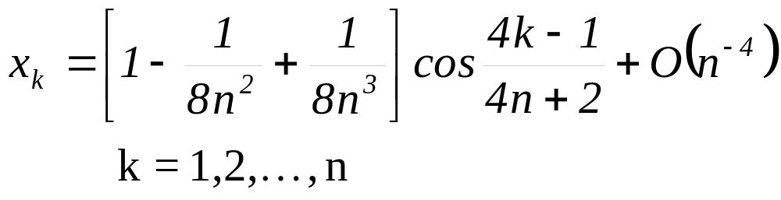
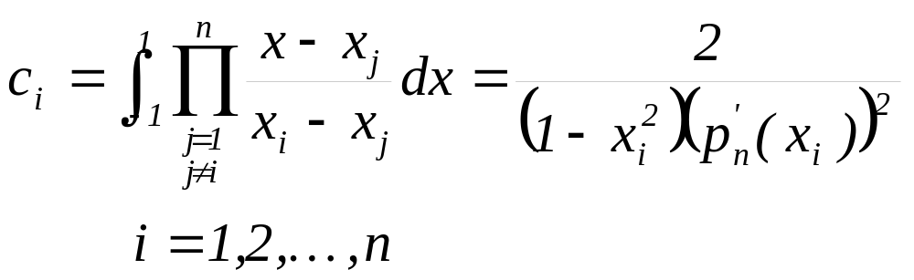
Gauss-Legendre
En [-1,1], los polinomios de Legendre forman una familia ortogonal:
p_{n}(x) tiene n raices reales distintas,
y los coeficientes de la fórmula de cuadratura,

Slide 23
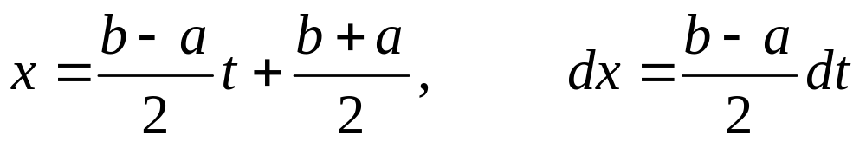
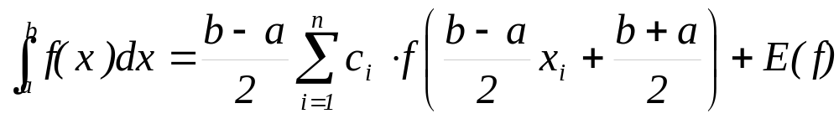
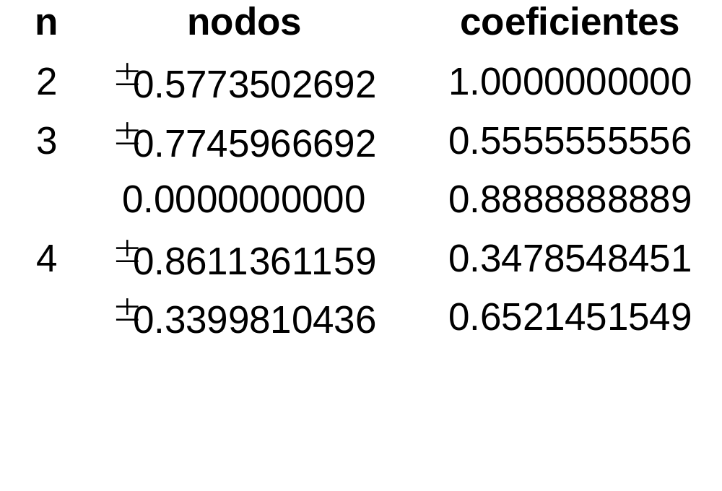
Polinomios de Legendre
Si [a,b] ≠[-1,1], el cambio de variable es:
y la fórmula de cuadratura queda:

Slide 24
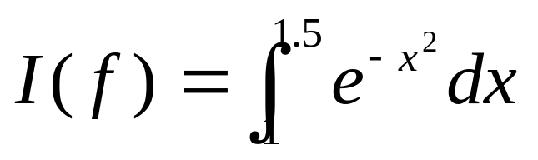
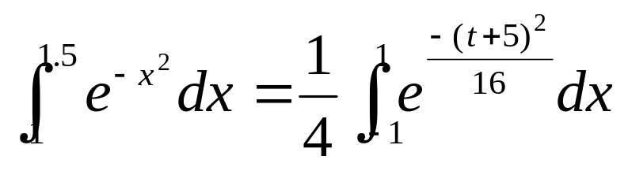
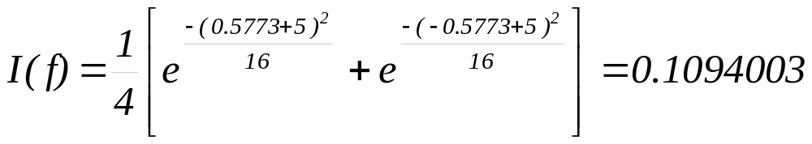
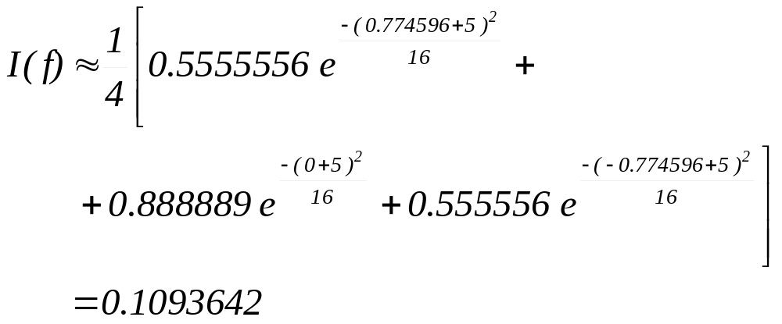
EJEMPLO:
  cambio de variable a [-1,1]
  Gauss-Legendre n=2
  Gauss-Legendre n=3

Slide 25
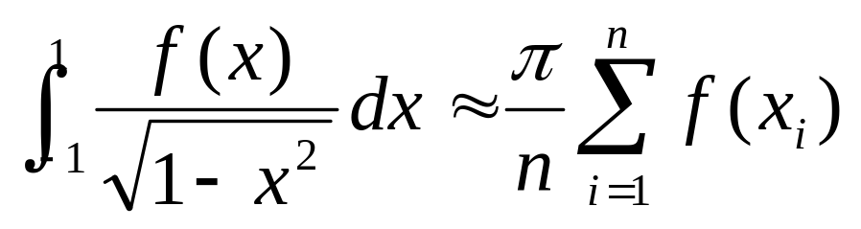
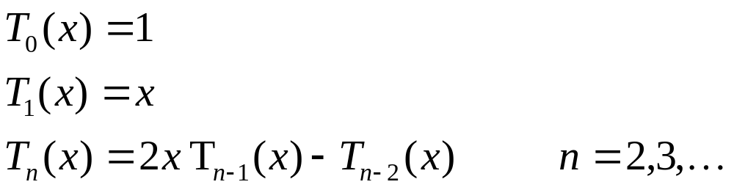
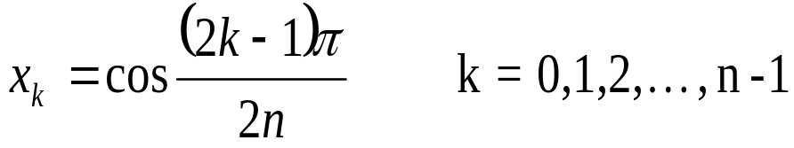
Gauss-Chebyshev
En [-1,1], los polinomios de Chebyshev forman una familia ortogonal,
y T_{n}(x) tiene n raices reales distintas,

Slide 26
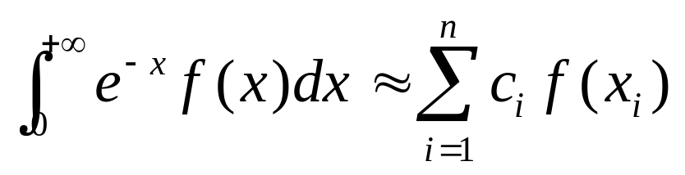
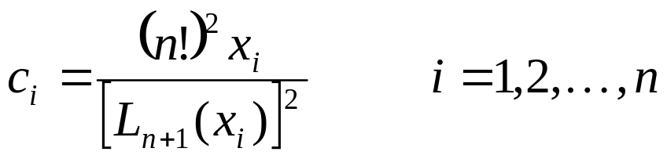


Gauss-Laguerre
En [0,+∞[, los polinomios de Laguerre son una familia ortogonal,
T_{n}(x) tiene n raices reales y distintas,

Slide 27



Gauss-Hermite
En] −∞,+∞[, los polinomios de Hermite forman una familia ortogonal,
H_{n}(x) tiene n raices reales y distintas en ]- ∞,+∞[, y los coeficientes son:

Slide 28
Integrales impropias
Carácter de las integrales impropias.
Resolución numérica.
I. impropias ⇔ I. propias
  cambio de variable,
  desarrollo por series,
  eliminación de la singularidad.

Slide 29




Integrales Impropias
Sea f(x) una función contínua con una asíntota vertical en [a,b]. La integral
es una integral impropia
Si entonces
f(x)
b-ε
a
b

Slide 30



a
a+ε
b
Si entonces
Cuando estos límites existen, decimos que la integral impropia es convergente.
En otro caso, se dice que es divergente.

Slide 31






EJEMPLO
ε =0.01
aplicando cuadratura de Gauss, n=5:
ε =0.0001 y cuadratura de Gauss, n=5:
⇒ no tiende a cero cuando ε →0 , luego no converge.

Slide 32





EJEMPLO
ε =0.01
  aplicando cuadratura de Gauss, n=5:
ε =0.0001 y cuadratura de Gauss, n=5:

Slide 33



I. Impropias ⇔ I.Propias
Cambio de variable
Desarrollo por series
Eliminación de la singularidad

Slide 34
Integrales Infinitas
Integrales infinitas convergentes y divergentes.
Métodos de aproximación:
  Descomposición en suma de integrales
  Cambio de variable

Slide 35


Integrales Infinitas:
Métodos de Aproximación
Integrales sobre intervalos no acotados: [a,+∞[, ] -∞,b], ] -∞,+∞[.
Convergencia ⇔ existe el límite y es un número real.
Descomposición en suma de integrales
Resulta conveniente doblar el intervalo en cada iteración: r_{n}=2^{n}

Slide 36



EJEMPLO

Slide 37






Cambio de variable
  Depende de la función a integrar.
  El cambio transforma el intervalo en .
EJEMPLO
  cambio
  aplicando cuadratura de Gauss, n=5.

Slide 38



EJEMPLO
  cambio
  aplicando Romberg.

Slide 39


Integración Indefinida
Integral definida sobre un rango variable
  Subdividir el intervalo de integración y aplicar cuadraturas
Solución del problema de valor inicial asociado

Slide 40


Ejercicio
Calcúlese la función error como la integral de la función de distribución gaussiana de 0 a x:
y como solución del problema de valor inicial:

Slide 41
Integración Múltiple
Integración múltiple sobre recintos rectangulares
Integración múltiple sobre regiones no rectangulares
Algoritmo de Integración Múltiple

Slide 42



Integracion Múltiple sobre recintos rectangulares
Aplicamos la Regla de Simpson a la integral considerando x como parámetro.

Slide 43



Aplicamos Simpson a cada una de estas integrales:

Slide 44


Expresión del error:
Coeficientes de la fórmula de cuadratura:
1
4
2
4
2
2
4
1
d=y_{2m}
y_{2m-1}
4
16
8
16
8
8
16
4
y₂
2
8
4
8
4
4
8
2
y₁
4
16
8
16
8
8
16
4
c=y₀
1
4
2
4
2
2
4
1
b=x_{2n}
a=x₀
x₁
x₂
x₃
x₄
x_{2n-2}
x_{2n-1}

Slide 45


Integración Múltiple sobre recintos no rectangulares
h=(b-a)/2 k=k(x)

Slide 46

Algoritmo de la integral múltiple
Entrada: f(x,y), c(x), d(x), a, b, m, n.
Salida: aproximación I
  PASO 1: dividir [a,b] en 2n subintervalos
  PASO 2: en cada nodo x_{i},
    evaluar la función
    calcular (d(xi )-c(xi ))/(2m)
  PASO 3: aplicar la regla compuesta de Simpson respecto a y
  PASO 4: sobre el resultado obtenido del PASO 3 aplicar Simpson respecto a la variable x  I

Slide 47
Integrales de Contorno
Casos Particulares
Método de MonteCarlo

Slide 48

Integrales de Contorno
Llamamos integral de contorno a una integral de la forma:
siendo C una curva en el plano XY.
Si C está parametrizada, es posible transformar una integral de contorno en una integral ordinaria de una variable.

Slide 49


Método de Monte Carlo
El valor medio de la función f(x) en el intervalo [a,b] es
Sean x₁, x₂, …x_{n} n puntos cualesquiera en [a,b], resulta previsible que
Cuando los valores de x_{i} son aleatorios, éste método es conocido como Método de Monte Carlo

Slide 50

Ejemplo
Calculamos el perímetro de elipses de distintas excentricidades utilizando en todos los casos 60 puntos.

